Slide 1
Основы web-разработки
Лекция 10. СУБД & SQL
Курс читают:
Шульман В.Д. @ShtuzerVD
Пелевина Т.В. @anivelat
Шабанов В.В. @ZeroHug
Шумилин В.В @Nodthar1107

Slide 2
План лекции (список тем)
СУБД
SQL
Межсетевое взаимодействие Golang-PostgreSQL
05.11.2024

Slide 3
СУБД. Определение
Системы управления базами данных (далее по тексту – СУБД) – набор компонентов, с помощью которого можно создавать, хранить, передавать и управлять базами данных.
База данных (БД) — это упорядоченная совокупность связанных между собой данных
Часто под БД понимаются системы управления базами данных (СУБД). То есть не сам набор информационных сведений, а средства и инструменты для работы с ним.
05.11.2024

Slide 4
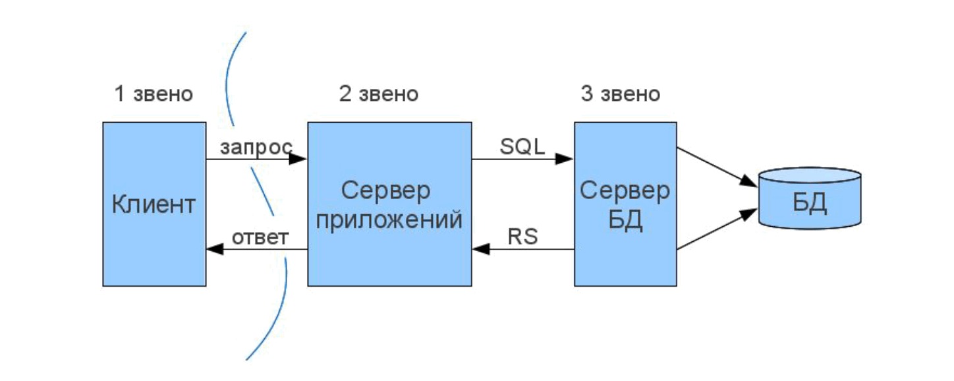
СУБД В 3-звенной архитектуре
05.11.2024

Slide 5
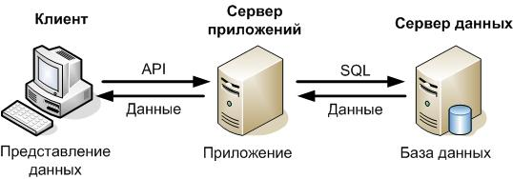
СУБД В 3-звенной архитектуре
05.11.2024

Slide 6
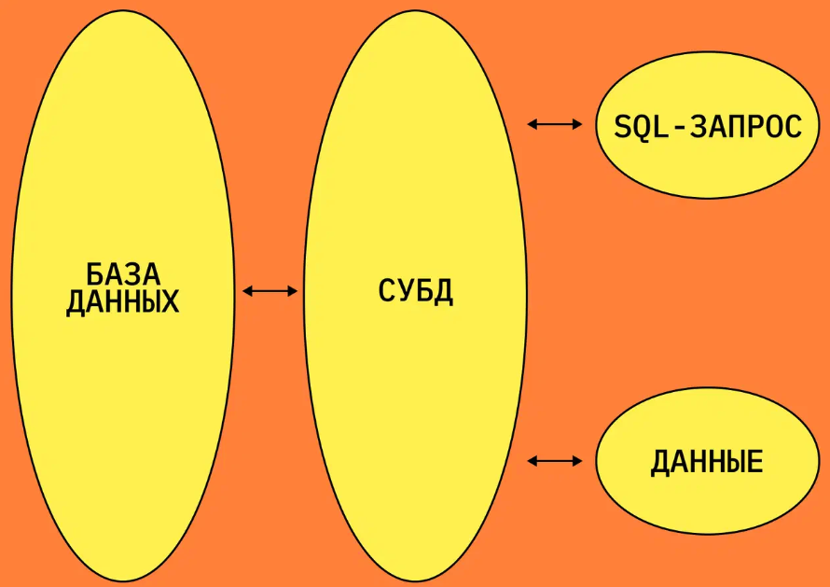
СУБД. Взаимодействие
05.11.2024

Slide 7
СУБД. Основные функции
● Создание баз данных, изменение, удаление и объединение их по определённым признакам.
● Хранение данных, в том числе больших массивов, в структурированном виде и нужном формате.
● Защита данных от взлома и нежелательных изменений при помощи распределённого доступа: когда разным группам пользователей доступны разный объём и сегменты данных.
● Выгрузка и сортировка данных по заданным фильтрам при помощи SQL-запросов.
● Поддержка целостности баз данных, резервное копирование и восстановление после сбоев.
05.11.2024

Slide 8
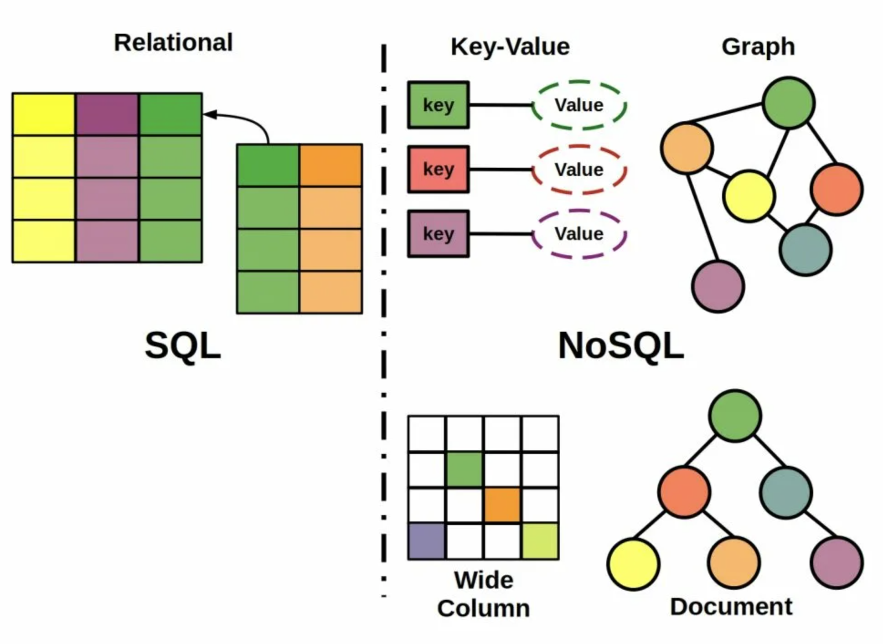
СУБД. Разновидности
05.11.2024

Slide 9
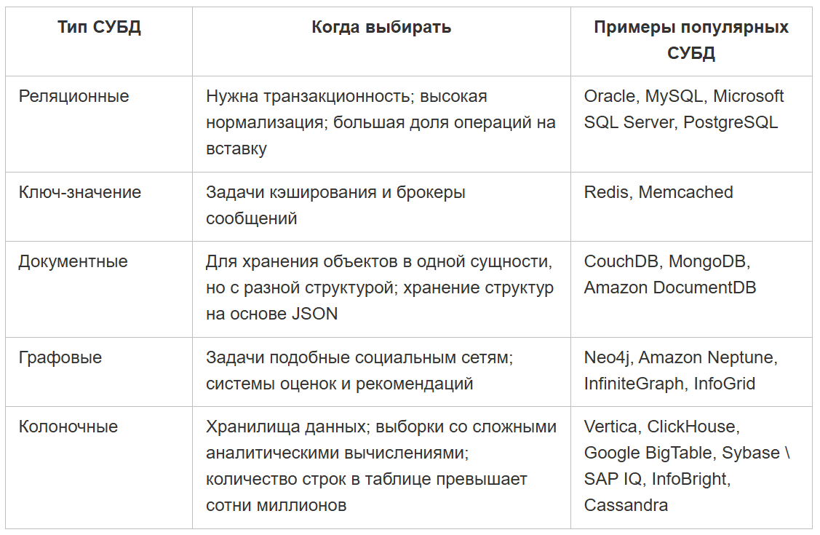
СУБД. Разновидности
05.11.2024

Slide 10


СУБД. Реляционные
● Данные представлены совокупностью таблиц и связей между ними
● Предоставляют полный CRUD операций над хранимыми данными
● Обеспечивают транзакционность, удовлетворяющую свойствам ACID
● Позволяют обеспечить хранение данных в нормализованном (или не очень) виде
05.11.2024

Slide 11
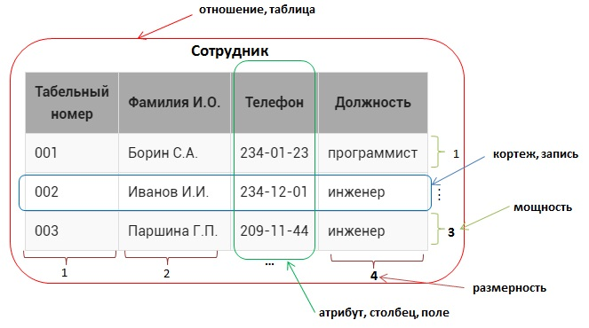
Реляционные СУБД. Таблички
05.11.2024

Slide 12
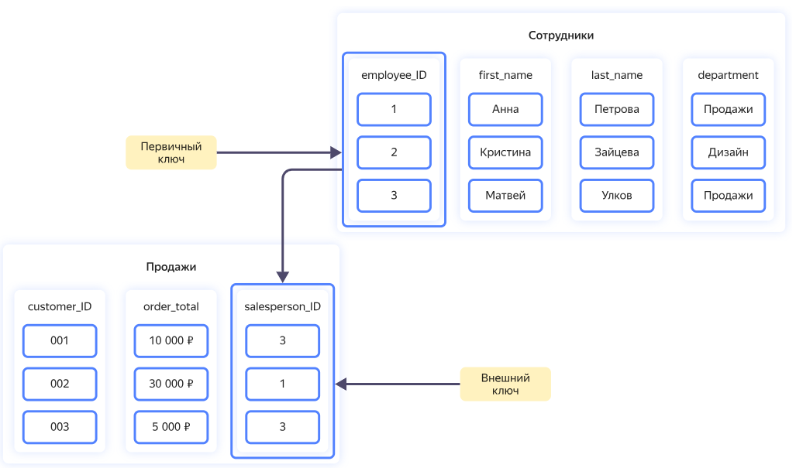
Реляционные СУБД. Таблички
05.11.2024

Slide 13
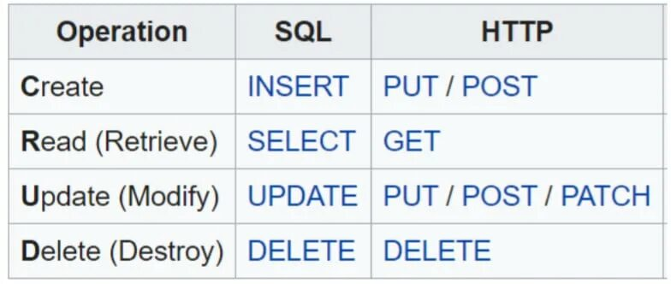
Реляционные СУБД. CRUD
05.11.2024

Slide 14
Реляционные СУБД. ACID
Атомарность. Гарантирует, что никакая транзакция не будет зафиксирована в СУБД частично. Будут либо выполнены все её подоперации, либо не выполнено ни одной.
Согласованность. Каждая успешная транзакция по определению фиксирует только допустимые результаты.
Изоляция. Во время выполнения транзакции параллельные транзакции не должны оказывать влияния на её результат.
Устойчивость. Независимо от проблем на нижних уровнях (к примеру, обесточивание системы или сбои в оборудовании) изменения, сделанные успешно завершённой транзакцией, должны остаться сохранёнными после возвращения системы в работу.
05.11.2024

Slide 15
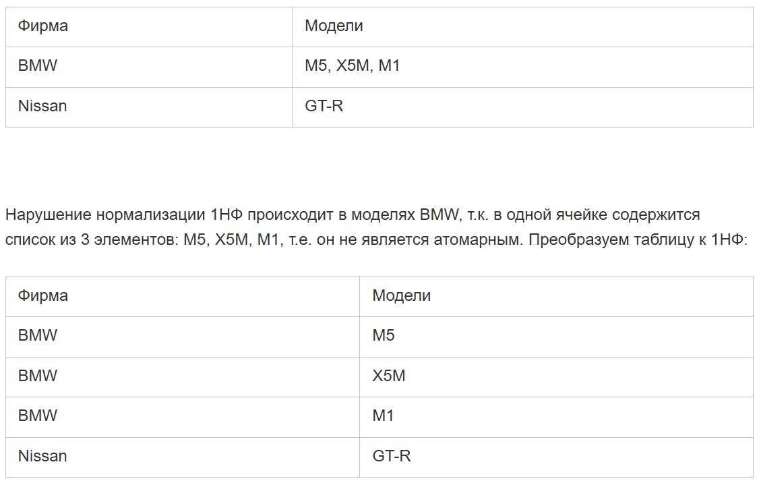
Реляционные СУБД. НОрмализация
05.11.2024

Slide 16
Реляционные СУБД. POSTGRESQL
PostgreSQL (произносится «Пост-Грес-Кью-Эл») — свободная объектно-реляционная система управления базами данных (СУБД).
05.11.2024

Slide 17
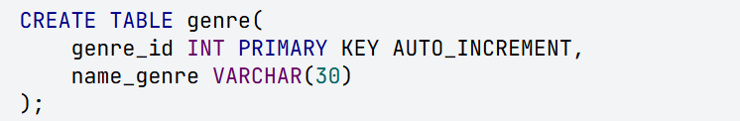
SQL
SQL (Structured Query Language) — это декларативный язык программирования (язык запросов), который используют для создания, обработки и хранения данных в реляционных базах данных.
Диалекты SQL в различных СУБД имеют некоторые отличия, но в базовых операциях они на 90% совпадают
05.11.2024

Slide 18
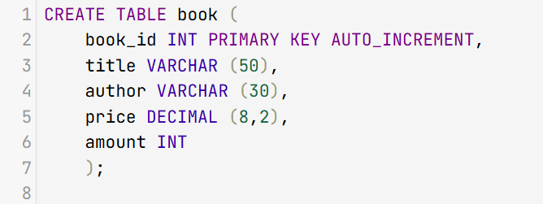
SQL
05.11.2024

Slide 19

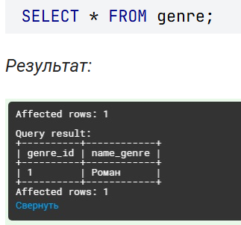
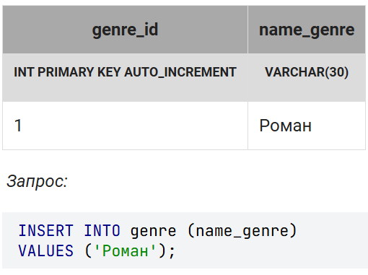
SQL
05.11.2024

Slide 20
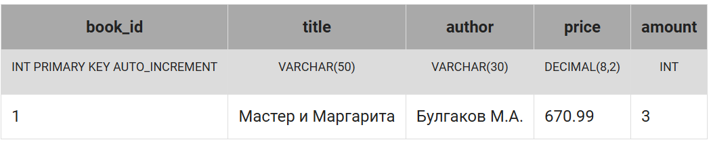
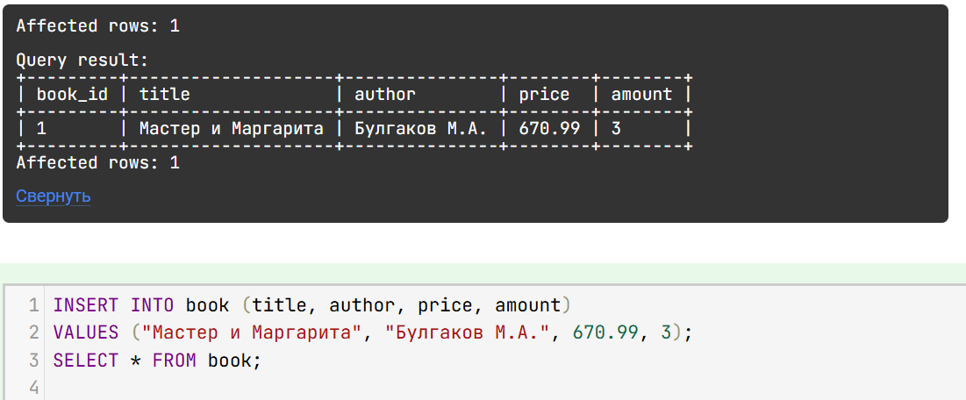
SQL
05.11.2024

Slide 21
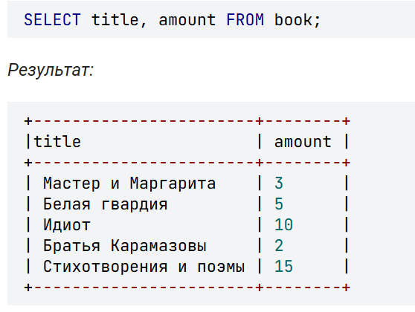
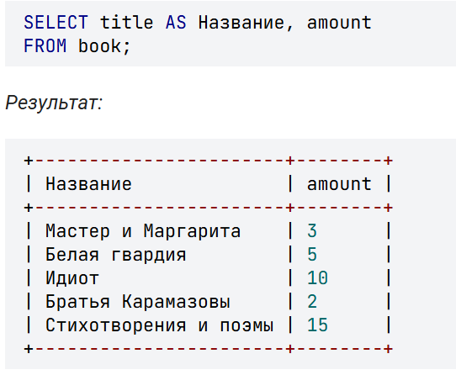
SQL
05.11.2024

Slide 22
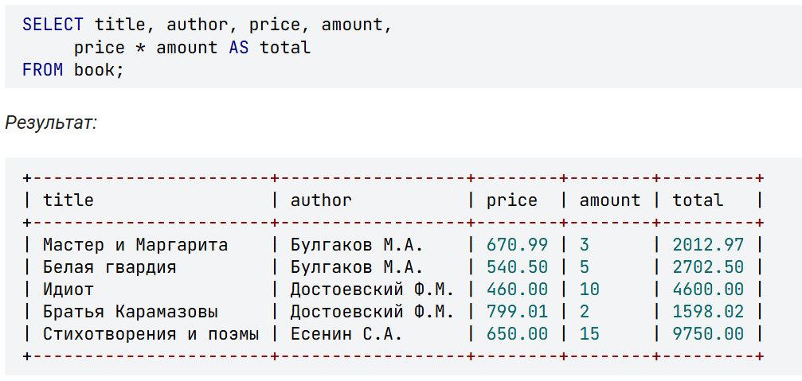
SQL
05.11.2024

Slide 23
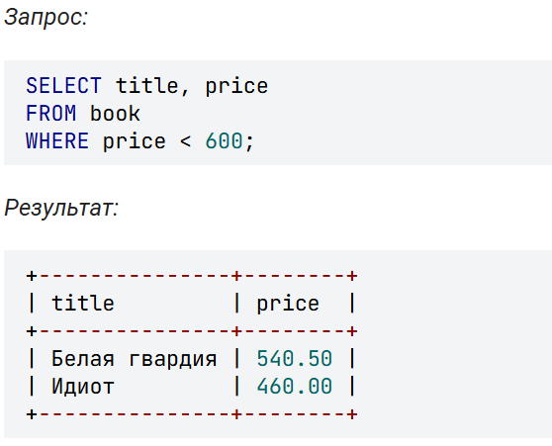
SQL
05.11.2024

Slide 24
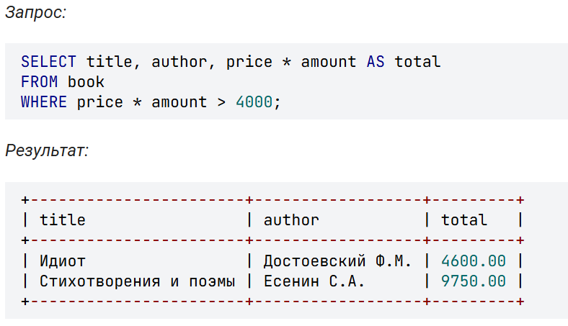
SQL
05.11.2024

Slide 25
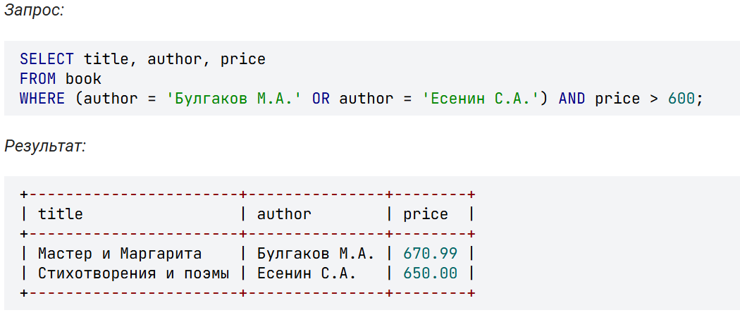
SQL
05.11.2024

Slide 26
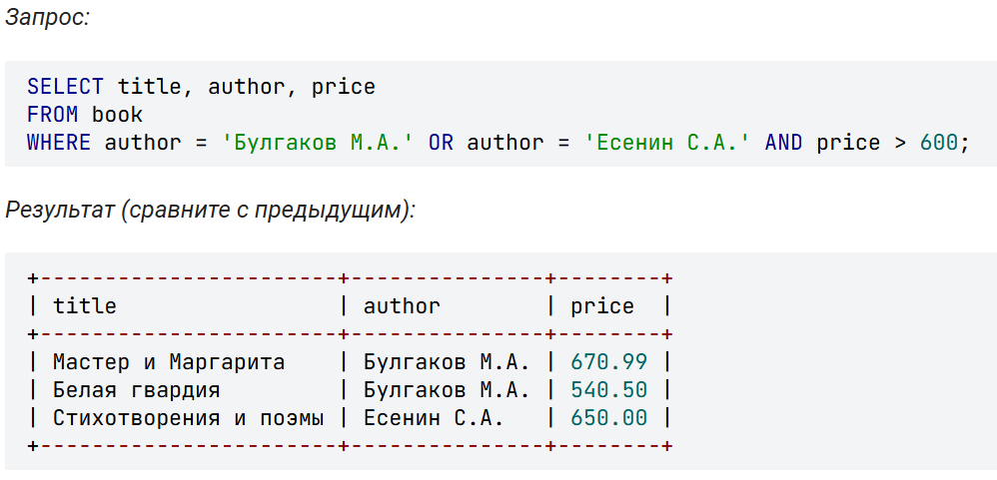
SQL
05.11.2024

Slide 27
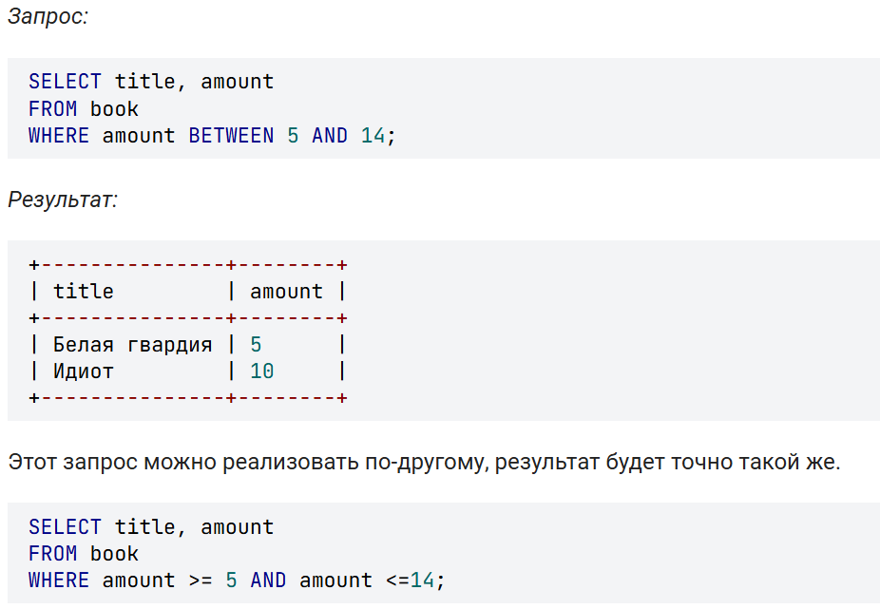
SQL
05.11.2024

Slide 28
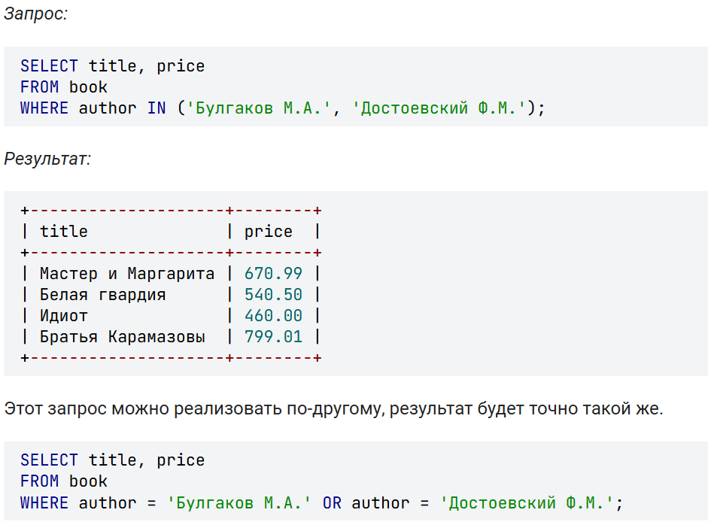
SQL
05.11.2024

Slide 29
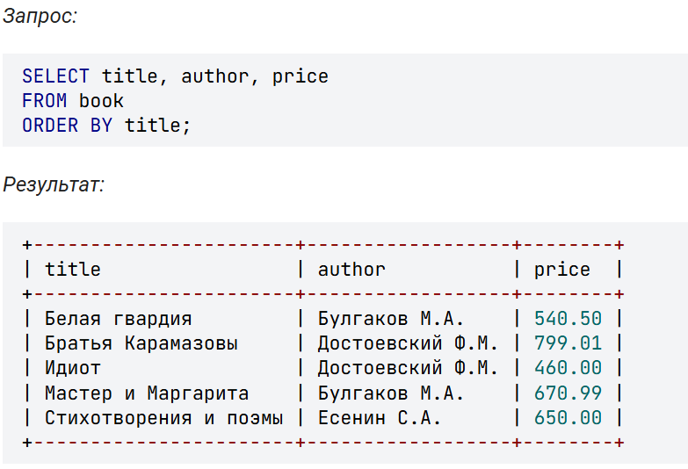
SQL
05.11.2024

Slide 30
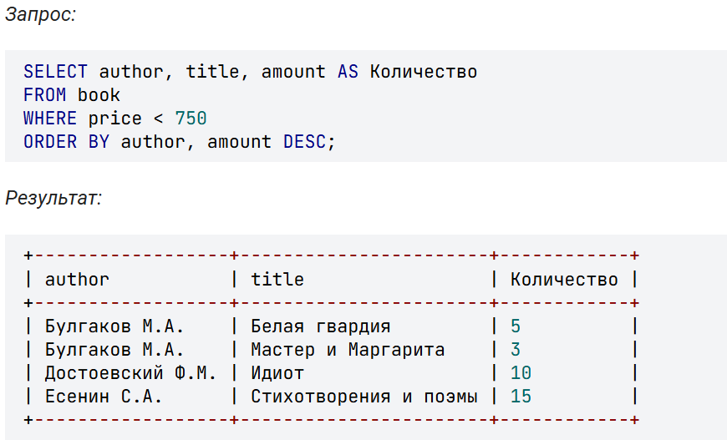
SQL
05.11.2024

Slide 31
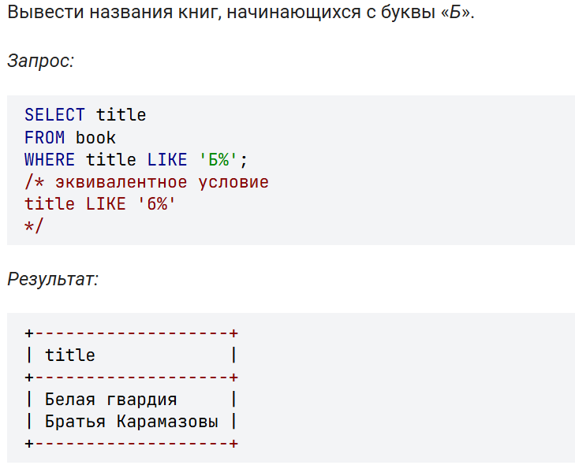
SQL
05.11.2024

Slide 32
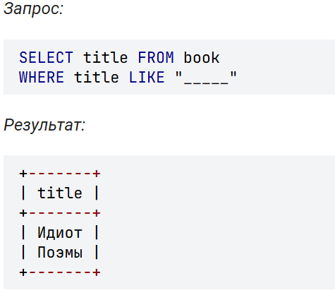
SQL
05.11.2024

Slide 33
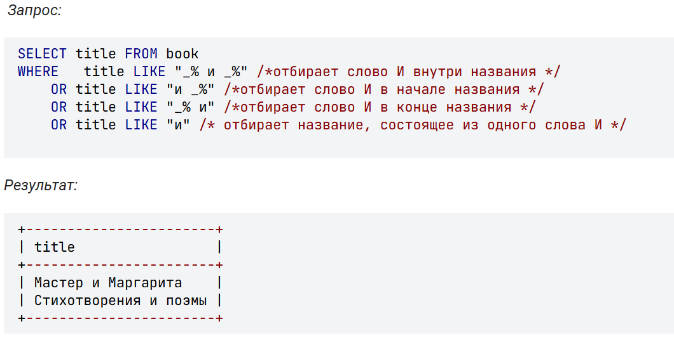
SQL
05.11.2024

Slide 34
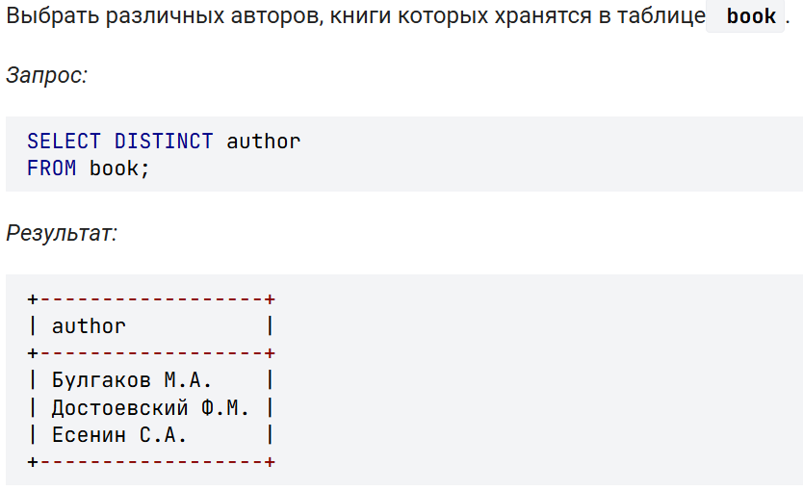
SQL
05.11.2024

Slide 35
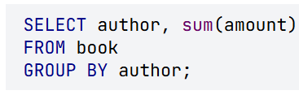
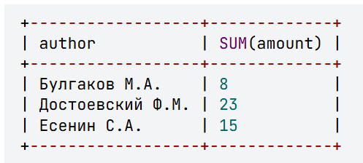
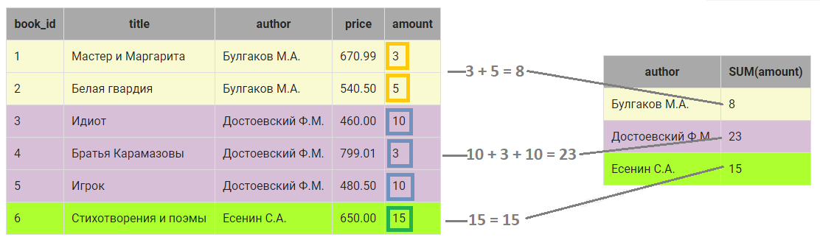
SQL
05.11.2024

Slide 36
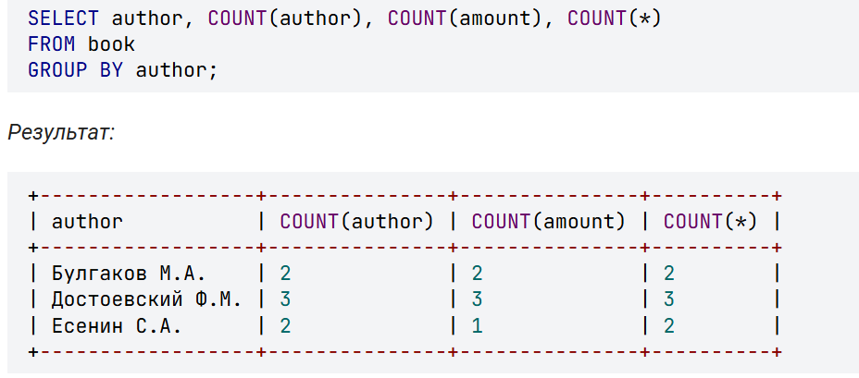
SQL
05.11.2024

Slide 37
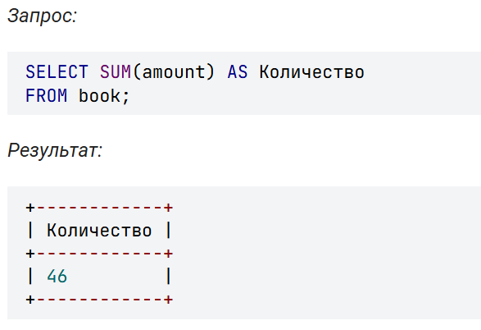
SQL
05.11.2024

Slide 38
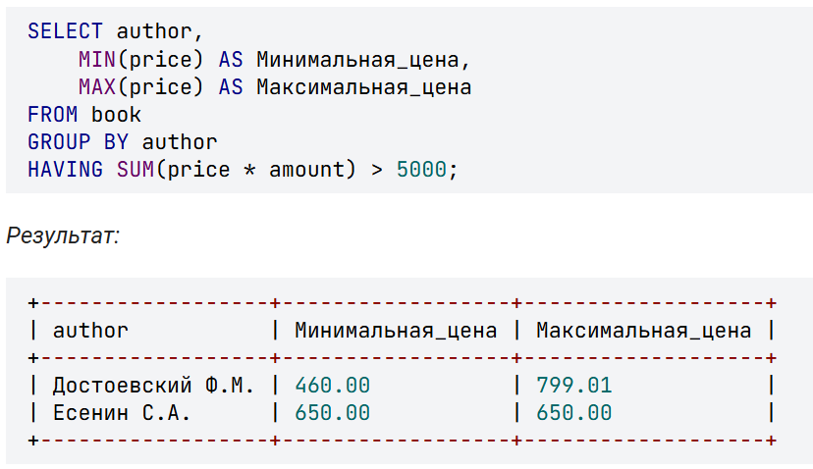
SQL
05.11.2024

Slide 39
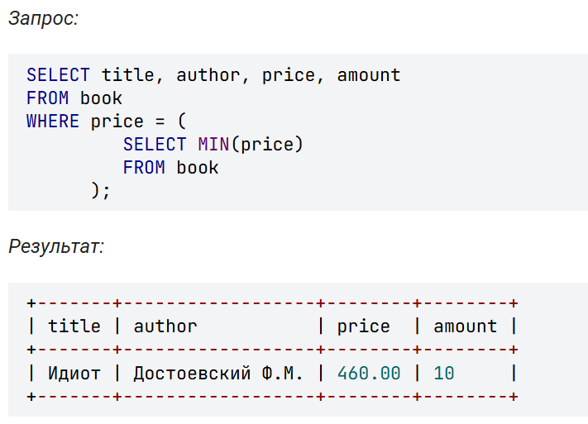
SQL
05.11.2024

Slide 40
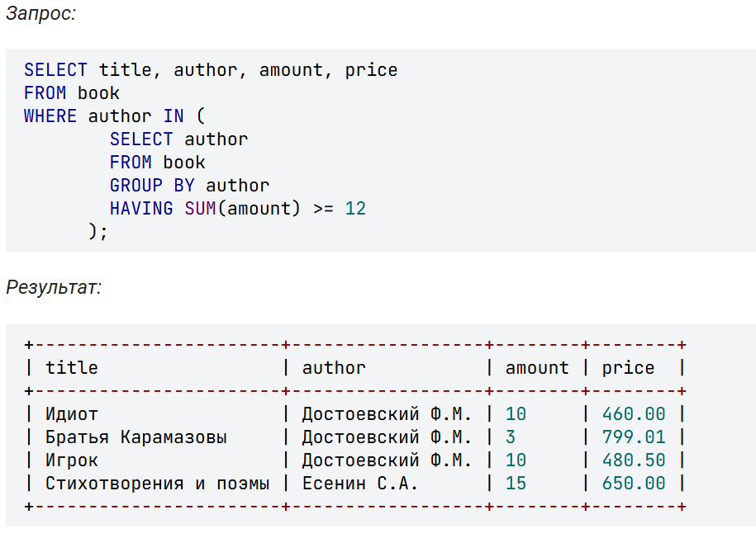
SQL
05.11.2024

Slide 41
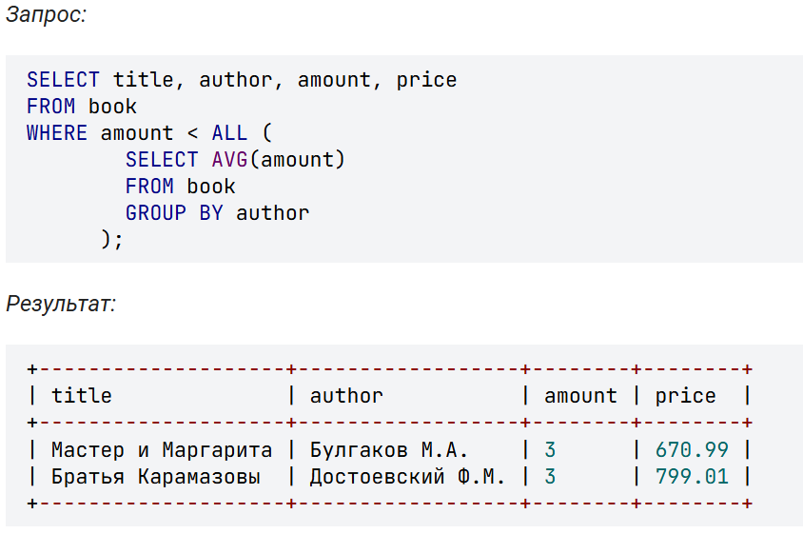
SQL
05.11.2024

Slide 42
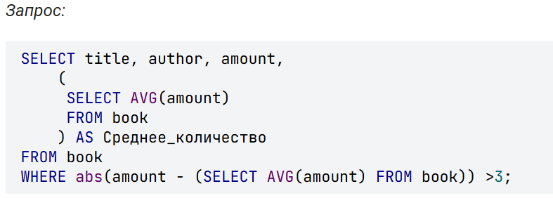
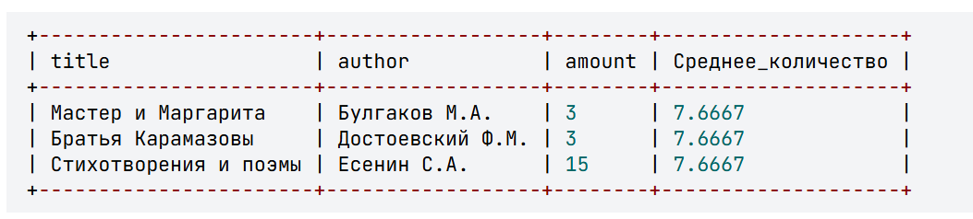
SQL
05.11.2024

Slide 43

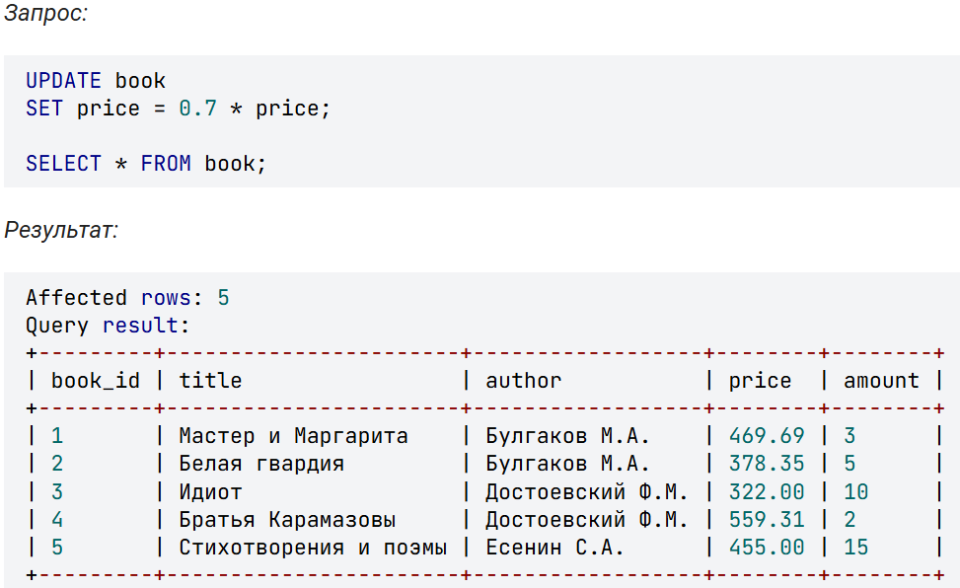
SQL
05.11.2024

Slide 44
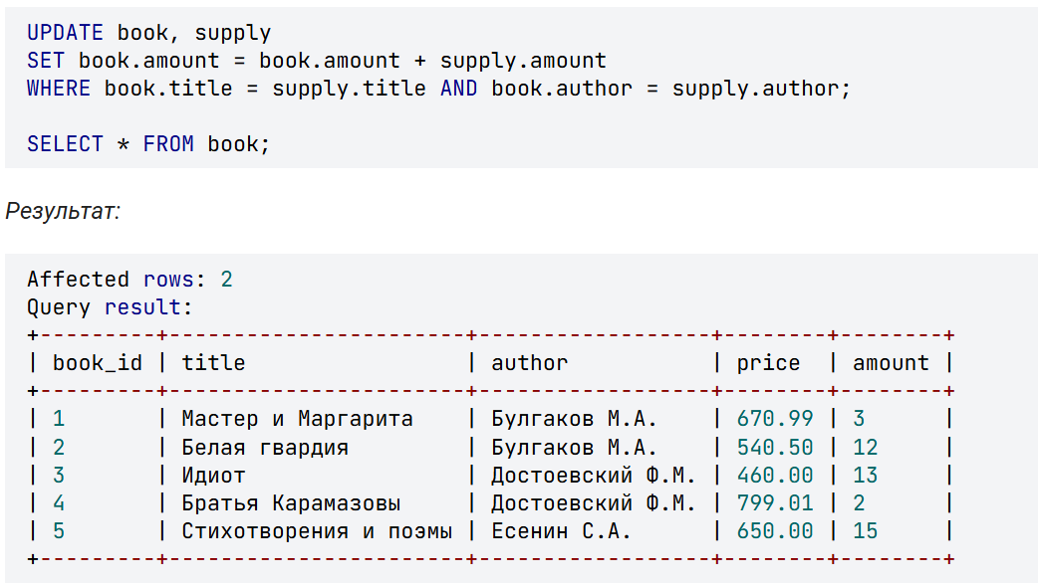
SQL
05.11.2024

Slide 45


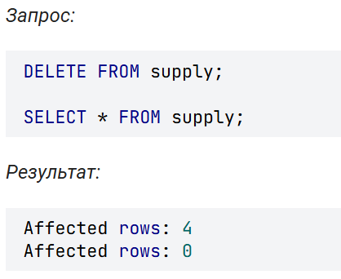
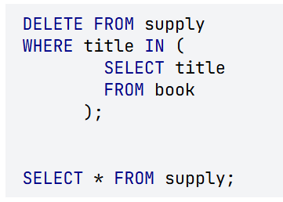
SQL
05.11.2024

Slide 46
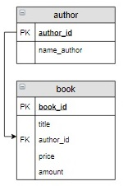
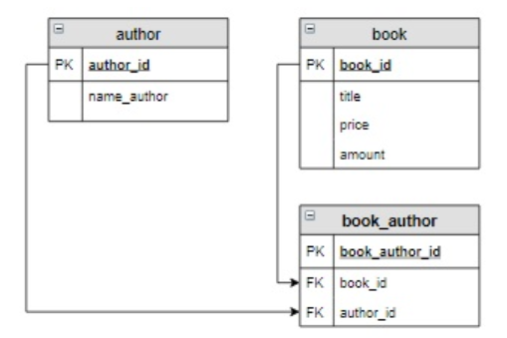
SQL
05.11.2024

Slide 47
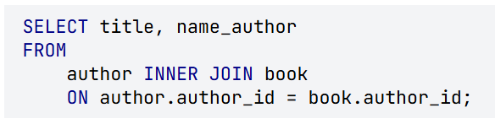
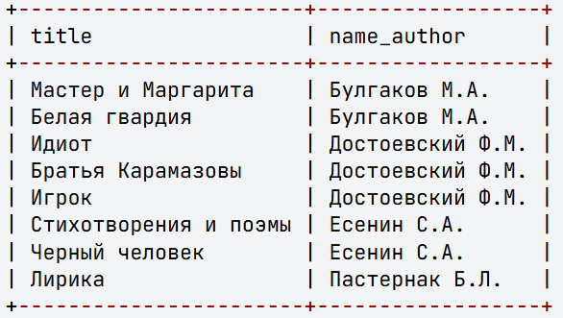
SQL
05.11.2024

Slide 48
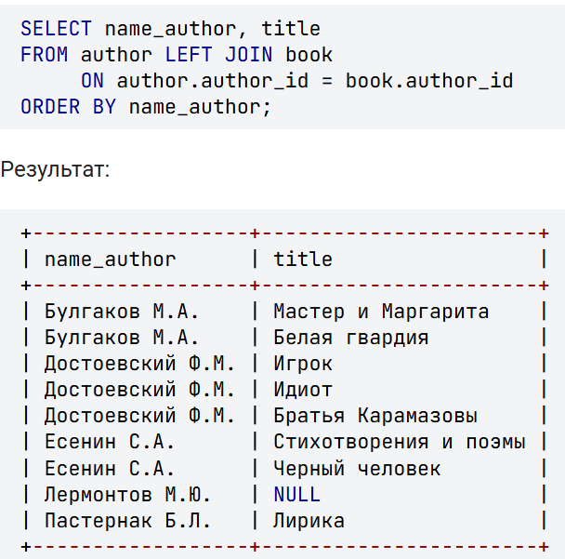
SQL
05.11.2024

Slide 49

SQL
05.11.2024

Slide 50

Golang & SQL
05.11.2024

Slide 51

Golang & SQL
05.11.2024

Slide 52

Golang & SQL
05.11.2024

Slide 53

Golang & SQL
05.11.2024

Slide 54
Golang & SQL
05.11.2024

Slide 55

Golang & ORM
05.11.2024

Slide 56

Golang & ORM
05.11.2024

Slide 57

Golang & ORM
05.11.2024

Slide 58

Golang & ORM
05.11.2024

Slide 59

Golang & транзакционность
05.11.2024

Slide 60
Источники
Какую СУБД выбрать: https://habr.com/ru/articles/579248/
Сравнение SQL- и NoSQL-баз данных: https://habr.com/ru/companies/ruvds/articles/727474/
Основы PostgreSQL для начинающих: https://tproger.ru/articles/osnovy-postgresql-dlya-nachinayushhih--ot-ustanovki-do-pervyh-zaprosov-250851
Интерактивный тренажёр по SQL: https://stepik.org/course/63054/info
05.11.2024

Slide 61
Спасибо за внимание :3
05.11.2024

